Slide 1
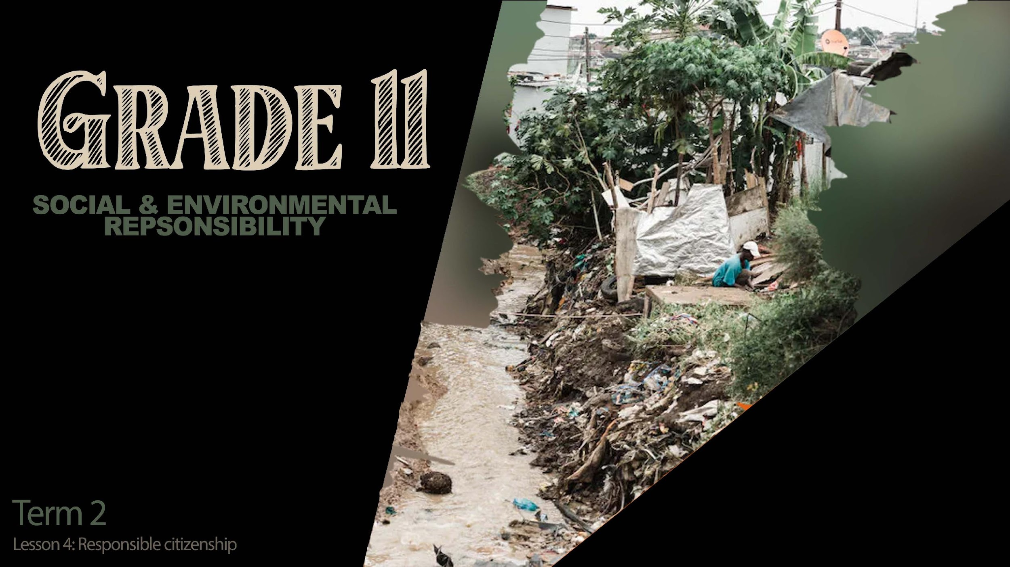

GRAAD 11
SOSIALE EN OMGEWINGSVERANTWOORDELIKHEID
Kwartaal 2
Les 4: Verantwoordelike burgerskap
Notes:
Skyfie 1: 5 min Inleiding
Ek is seker julle is almal baie opgewonde om julle ervarings van jul joernalistieke onderhoud die afgelope week te deel. Ek gaan jou 5min gee om jou groepe vinnig te organiseer en jou lêer wat binnekort gekyk sal word, in te handig. Onthou, elke groep sal net 4min hê vir hul aanbieding.
(Onderwysernota - Gewoonlik is daar 'n bietjie vermorsde tyd om die lêer oop te maak en vir leerders om dit te deel. Hierdie les het ruimte vir daardie moontlikhede. Sou jy die snitte vroeër klaar kyk, kan leerders hul huiswerkaktiwiteit in die klas begin. Maak egter seker dat daar is 3min vir die refleksie-aktiwiteit aan die einde van die les.)

Slide 2

DIS FLIEKTYD!!!
Notes:
Skyfie 2: Ongeveer 23 min
Dis nuustyd! Ons sal nou na die uittreksels/aanbiedings van elke groep begin kyk. Daarna gaan ek die klas aanmoedig om vrae te vra.

Slide 3
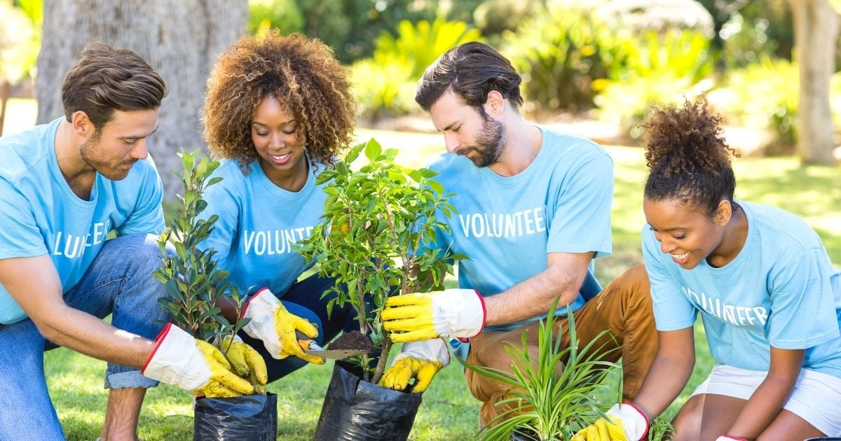
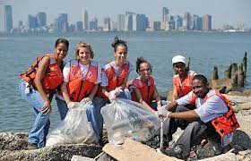
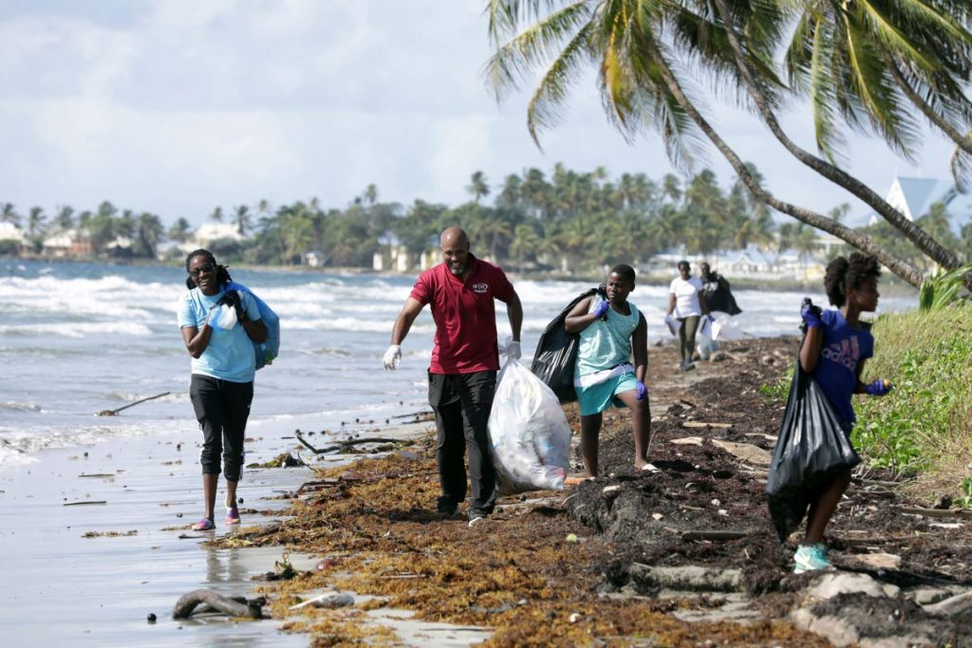
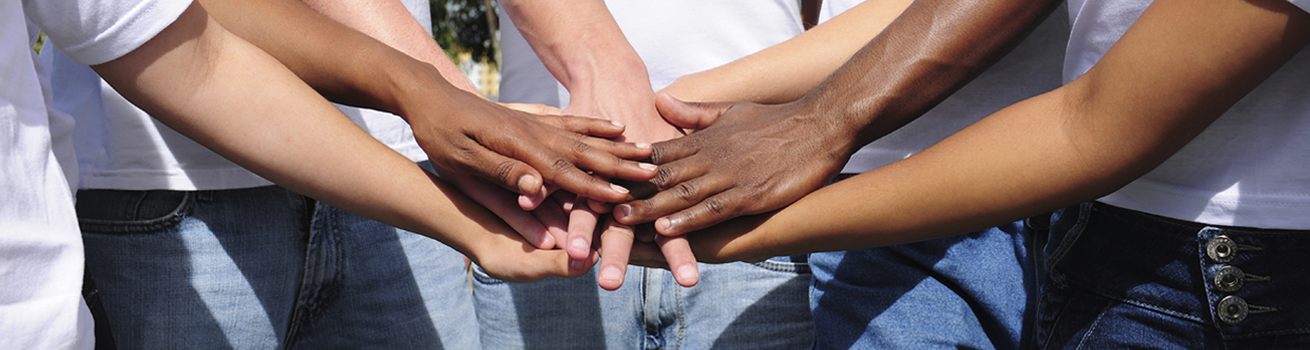
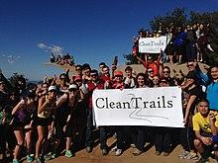
Maak ‘n verskil!
Notes:
Skyfie 3: 5 min
Dankie, graad 11's, vir sulke interessante navorsing. Baie van julle het moeite gedoen met jul aanbiedings en hierdie poging word baie waardeer.
Kom ons kyk kortliks na gemeenskapsdienste wat hierdie kontemporêre omgewingskwessies aanspreek. Sommige van julle het die volgende uitgelig:
Besoedeling is bv. die storting van plastiek. Organisasies kan betrokke raak by die opvoeding van die publiek t.o.v herwinning. In sommige gevalle het munisipaliteite gereël dat herwinning in plaaslike gemeenskappe ingestel word.
Daar is ook arm gemeenskappe wat beperkte bronne het en waar baie mense in 'n klein ruimte woon. Dit is juis hierdie gemeenskappe wat erg deur reën of brande geraak word.
Hier is 'n paar ander voorbeelde van hoe jy 'n verskil kan maak en maniere om deel te neem aan ‘n gemeenskapsdiens wat 'n kontemporêre omgewingskwessie aanspreek.
Begin met 'n veldtog bv. anti-rommel of herwinning.
Doen vrywilligerswerk by 'n organisasie - NWO of NRO
Begin 'n herwinningsprogram by jou skool
Maak plakkate om jou gemeenskap op te voed t.o.v. waterbesparing.
Raak betrokke by 'n strandskoonmaakprojekte en adverteer dit op sosiale media.
Skep bewustheid oor onmenslike boerderymetodes en die gevare van sekere bestanddele en stowwe in voedsel.
Jy kan moontlike gemeenskapsdienste byvoeg waaraan jy kan deelneem (hou jou navorsing in gedagte)

Slide 4

Notes:
Skyfie 4: Inleiding to huiswerkaktiwiteit (ten minste 3 min)
Jy sal nou die geleentheid kry om met Aktiwiteit 1 (Les 4 – Werkkaart) in die klas te begin. Hierdie vrae gee ‘n aanduiding van hoe eksamenvrae in hierdie afdeling gevra sal word.

Slide 5

REFLEKSIE:
KYK TERUG
EN KYK VORENTOE
Notes:
Skyfie 5: Reffleksie 4 min
Tydens die afgelope VIER lesse het ons gekyk na omgewingskwessies in jou gemeenskappe en wêreldwyd; en hoe dit jou gesondheid kan beïnvloed.
Skryf in jou Les 4 – Werkkaart (Aktiwiteit 2) 'n paragraaf oor die aanbieding wat jou die meeste geïnspireer het. Bespreek hoe dit jou kon inspireer om by gemeenskapsdienste betrokke te raak. Lug jou mening in hierdie paragraaf oor hoe die groepsaktiwiteit jou opinie oor verligting en voorkoming van klimaatsverandering verander/ beïnvloed het.
Dit is ook 'n goeie plek om deel te neem aan die gesprek (dit is presies wat jy bedoel - en persoonlik reflektiewe onderrig en denke is so belangrik). Die realiteit is dat sommige onderwysers en leerders dit nie as belangrik sien nie. (Dit is dalk net my ervaring)

